Slide 1
Adományozó Ünnepség
Semmelweis Egyetem Központi Könyvtár
2013. Április 18.

Slide 2
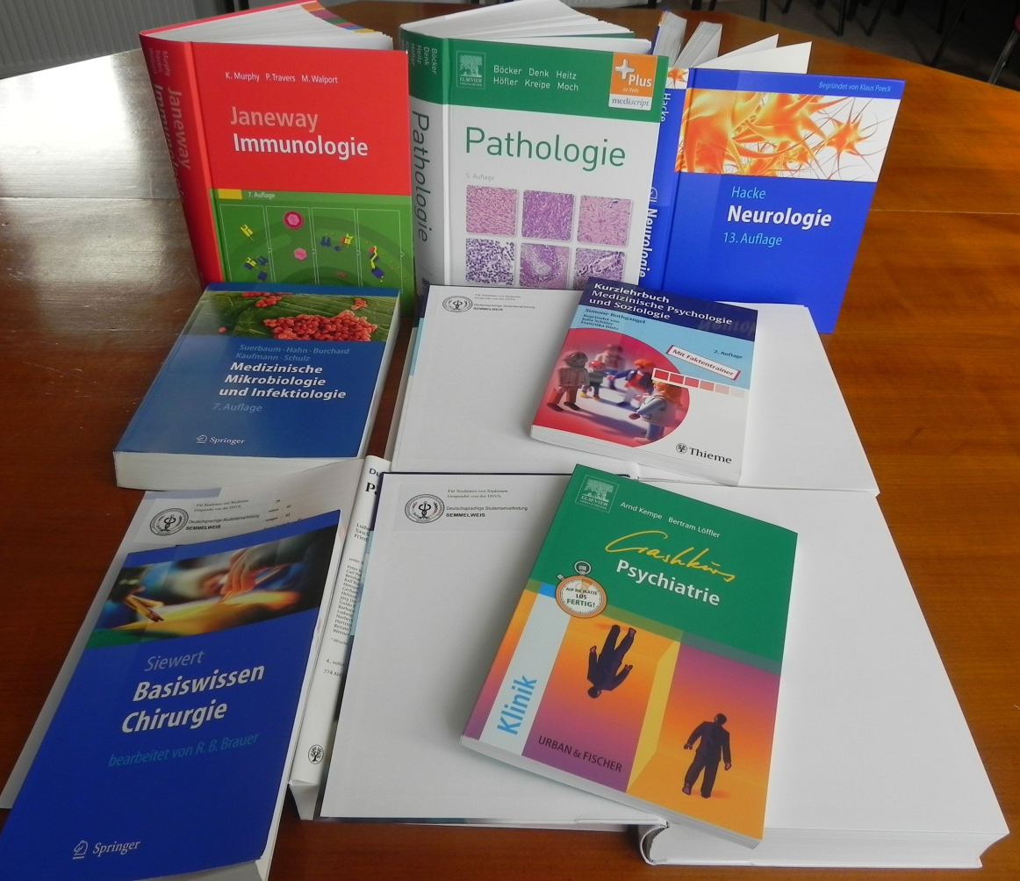
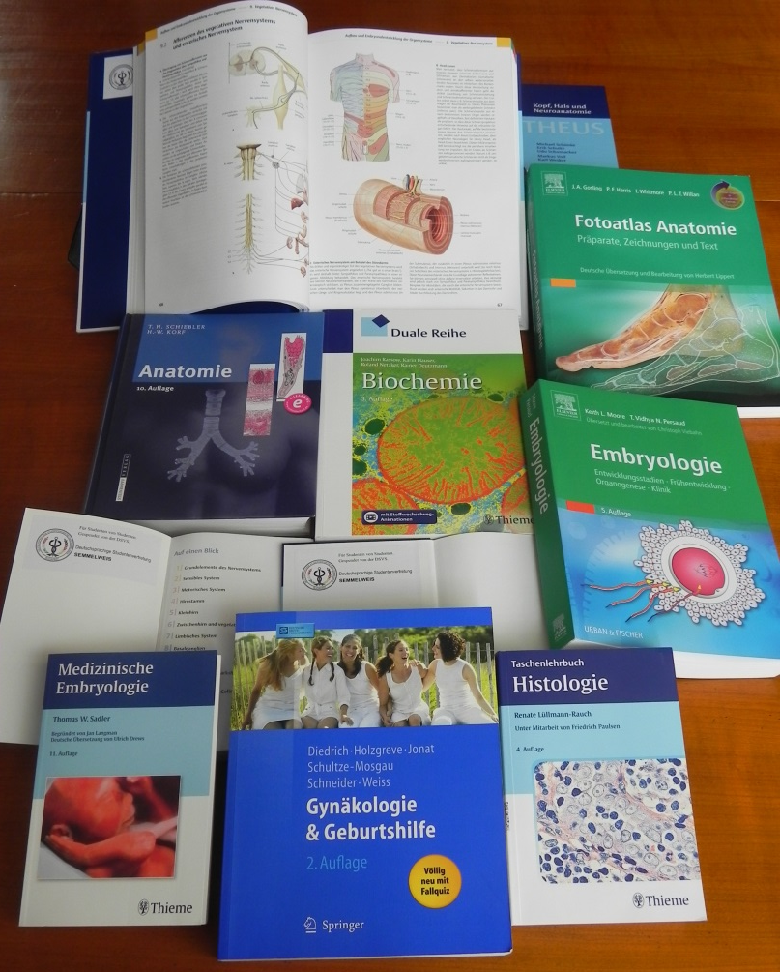
Deutschsprachige Studentenvertrenung Semmelweis
Német nyelvű orvosi tankönyvek

Slide 3
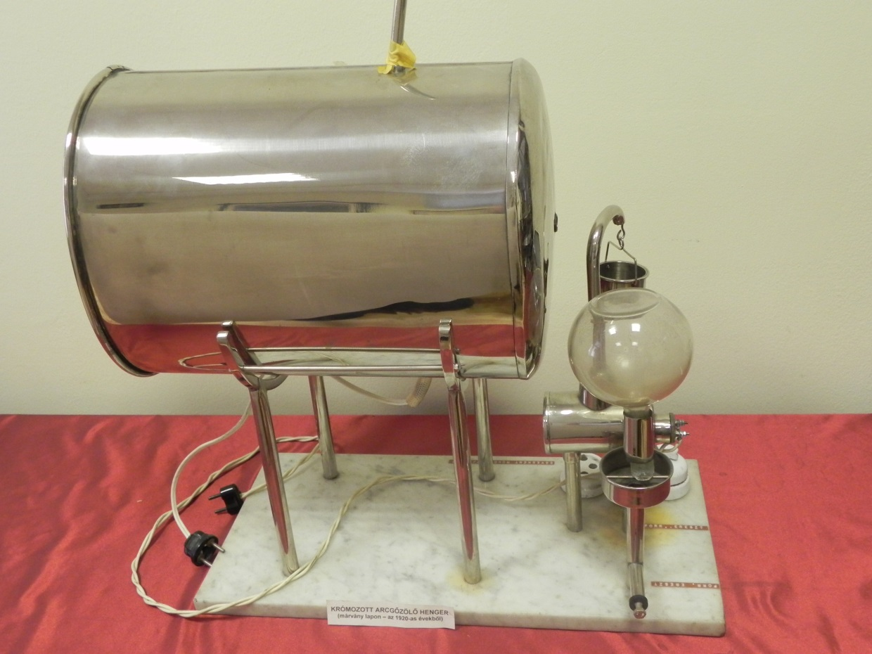
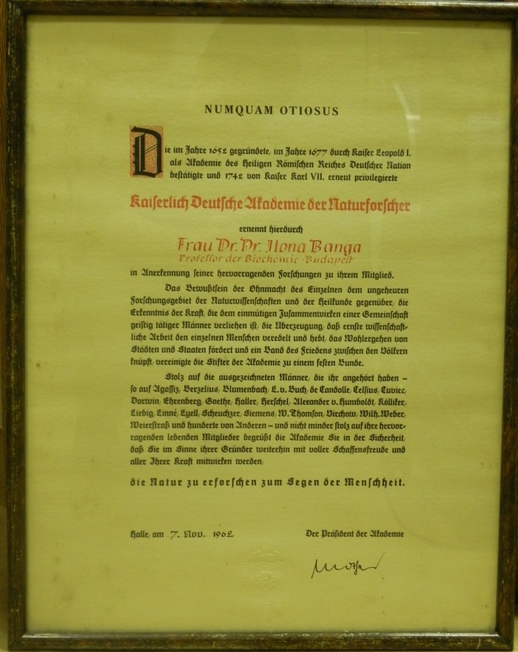
Dr. Baló J. Mátyás (Állami egészségügyi központ)
Krómozott arcgőzölő henger (1920-as évek)
Dr. Banga Ilona oklevele (1962)

Slide 4
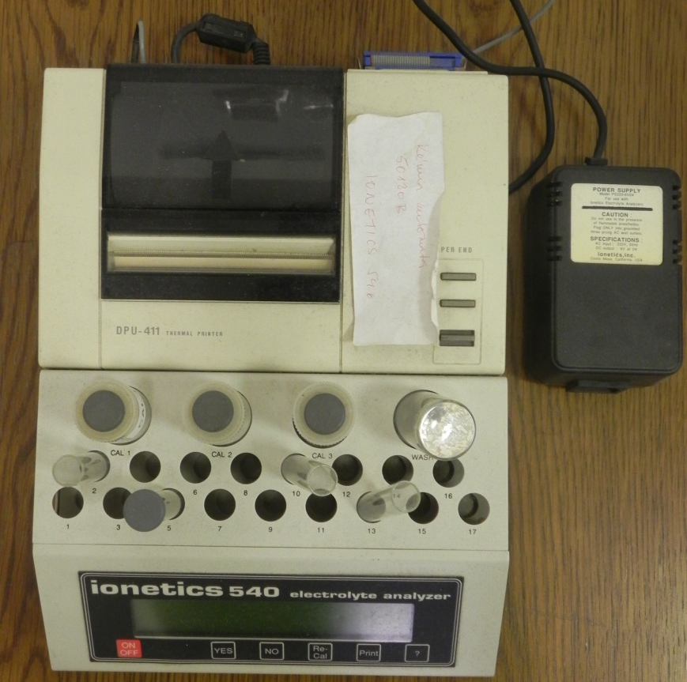
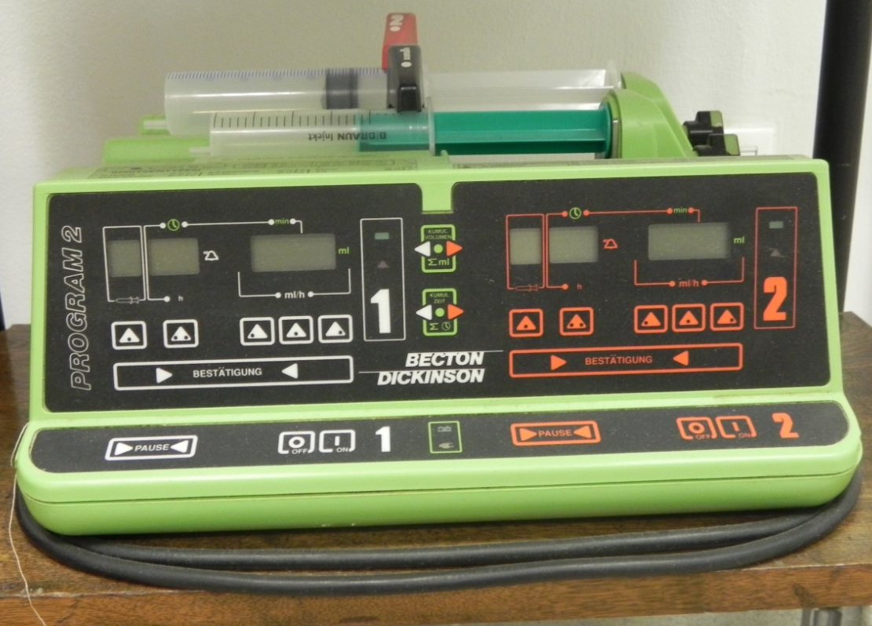
Dr. Bereczki Dániel
Elektrolit analizátor
Becton Dickinson PROGRAM 2 Infúzió pumpa

Slide 5
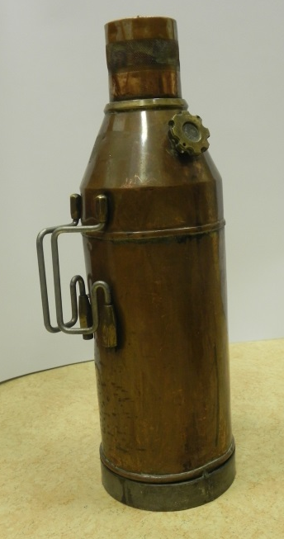
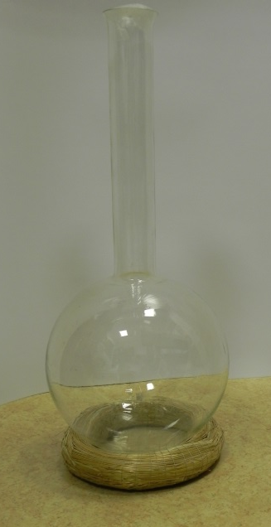
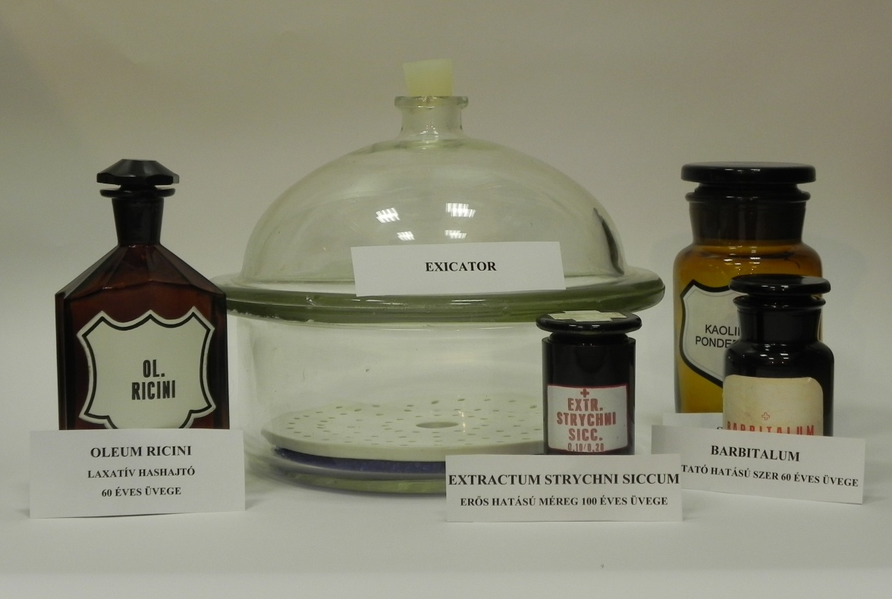
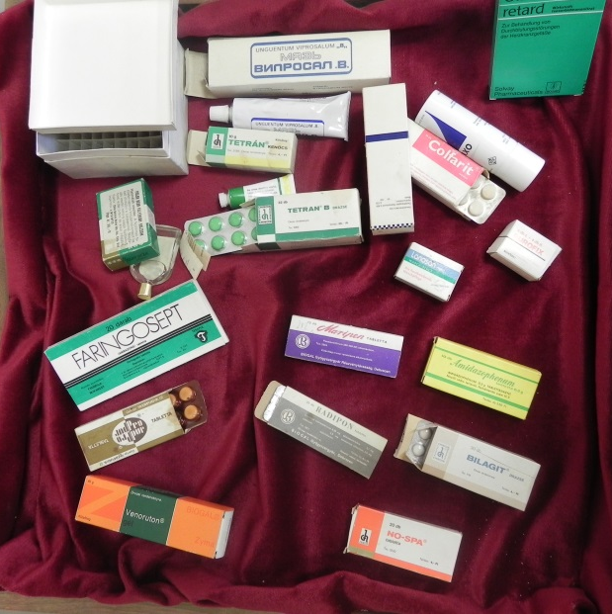
Dr. Birinyi Péter
Csiszolatos standedények
Gömblombik, benzintartó edény, gyógyszeres dobozok

Slide 6
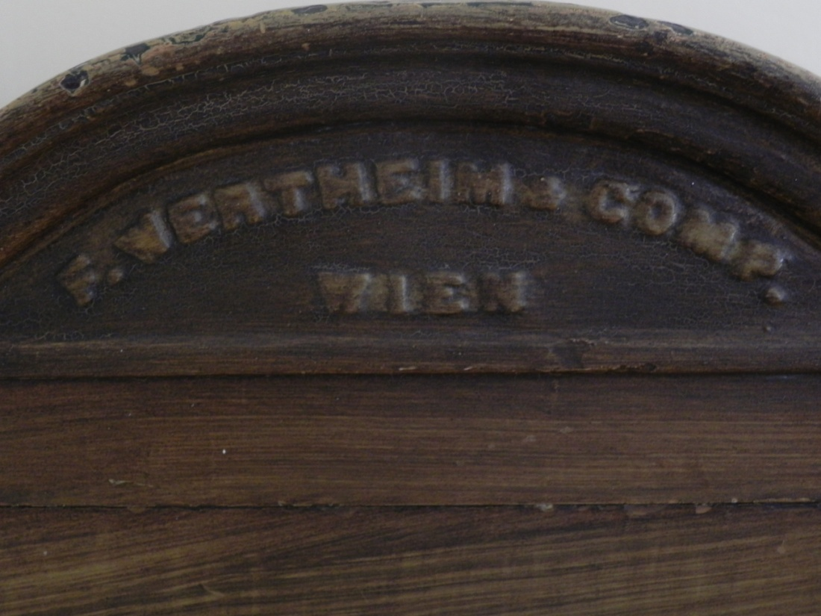
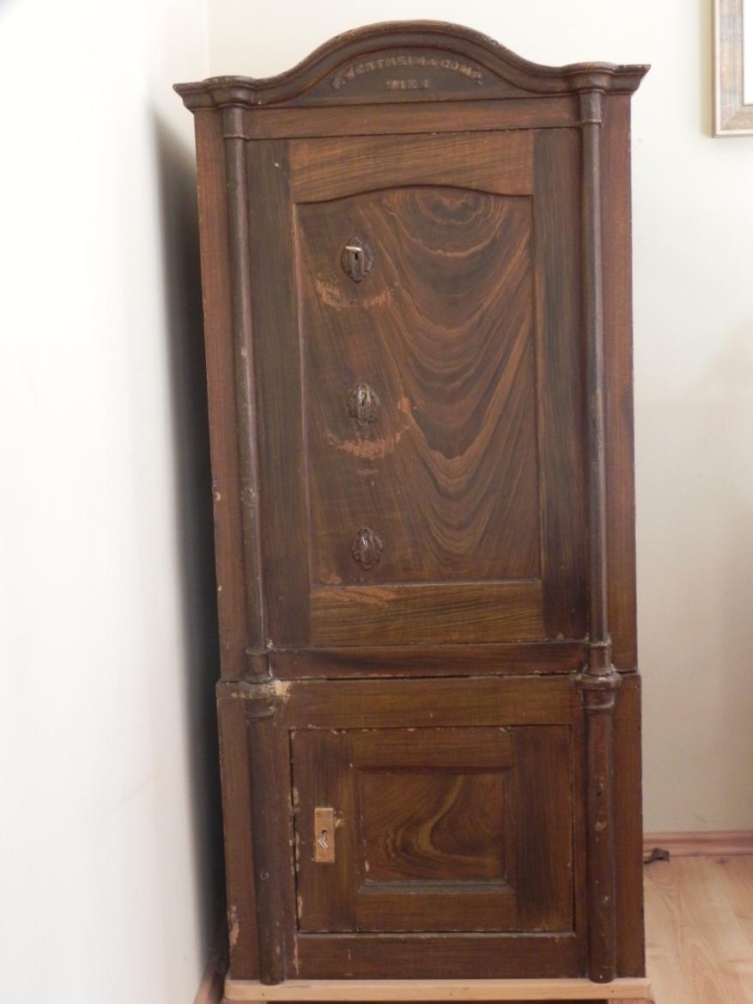
Dr. Blázovics Anna
Wertheim-szekrény

Slide 7
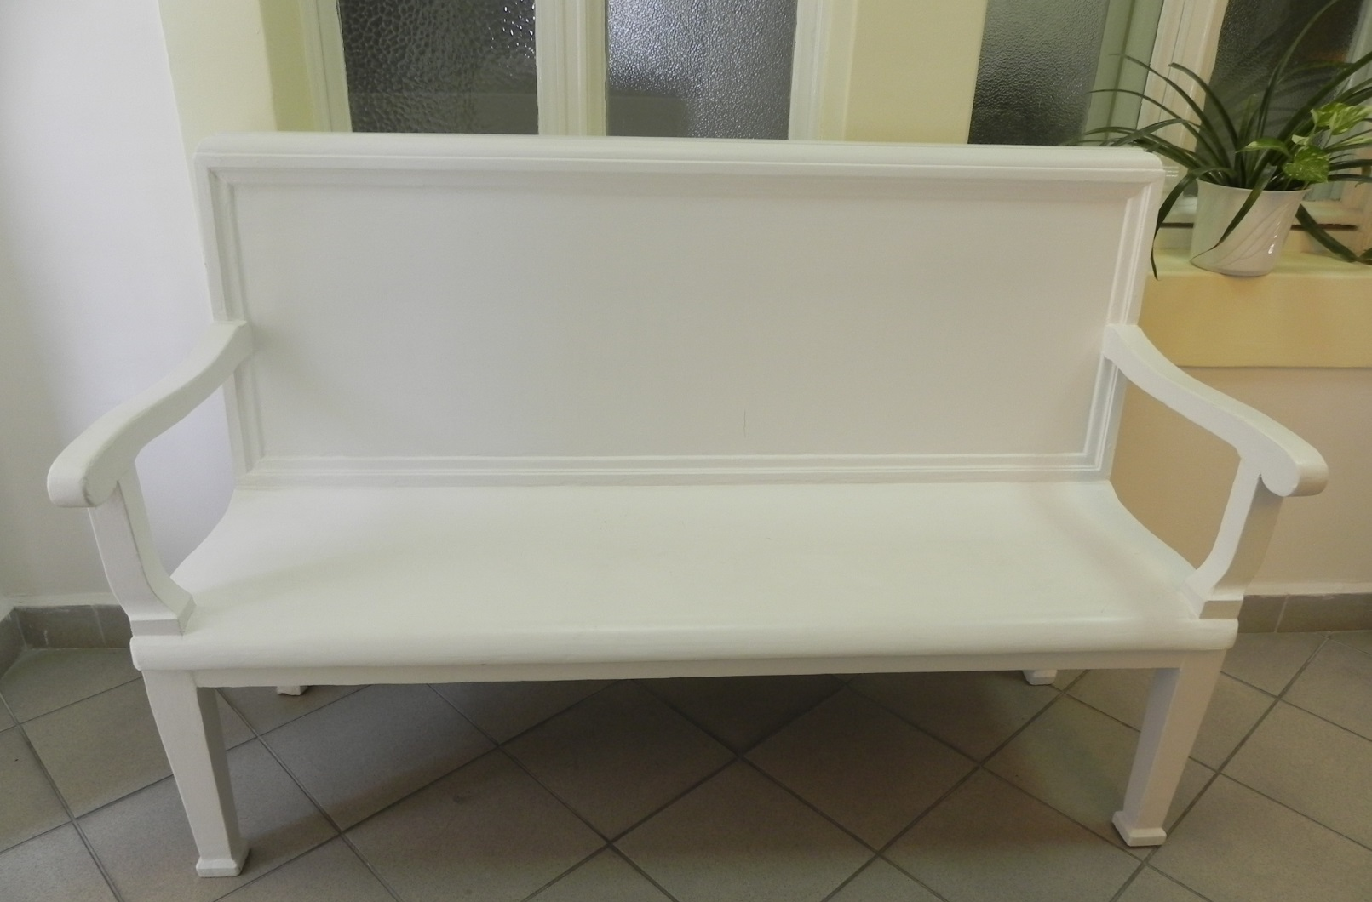
Dr. Darvas Katalin
Kórházi várótermi pad

Slide 8
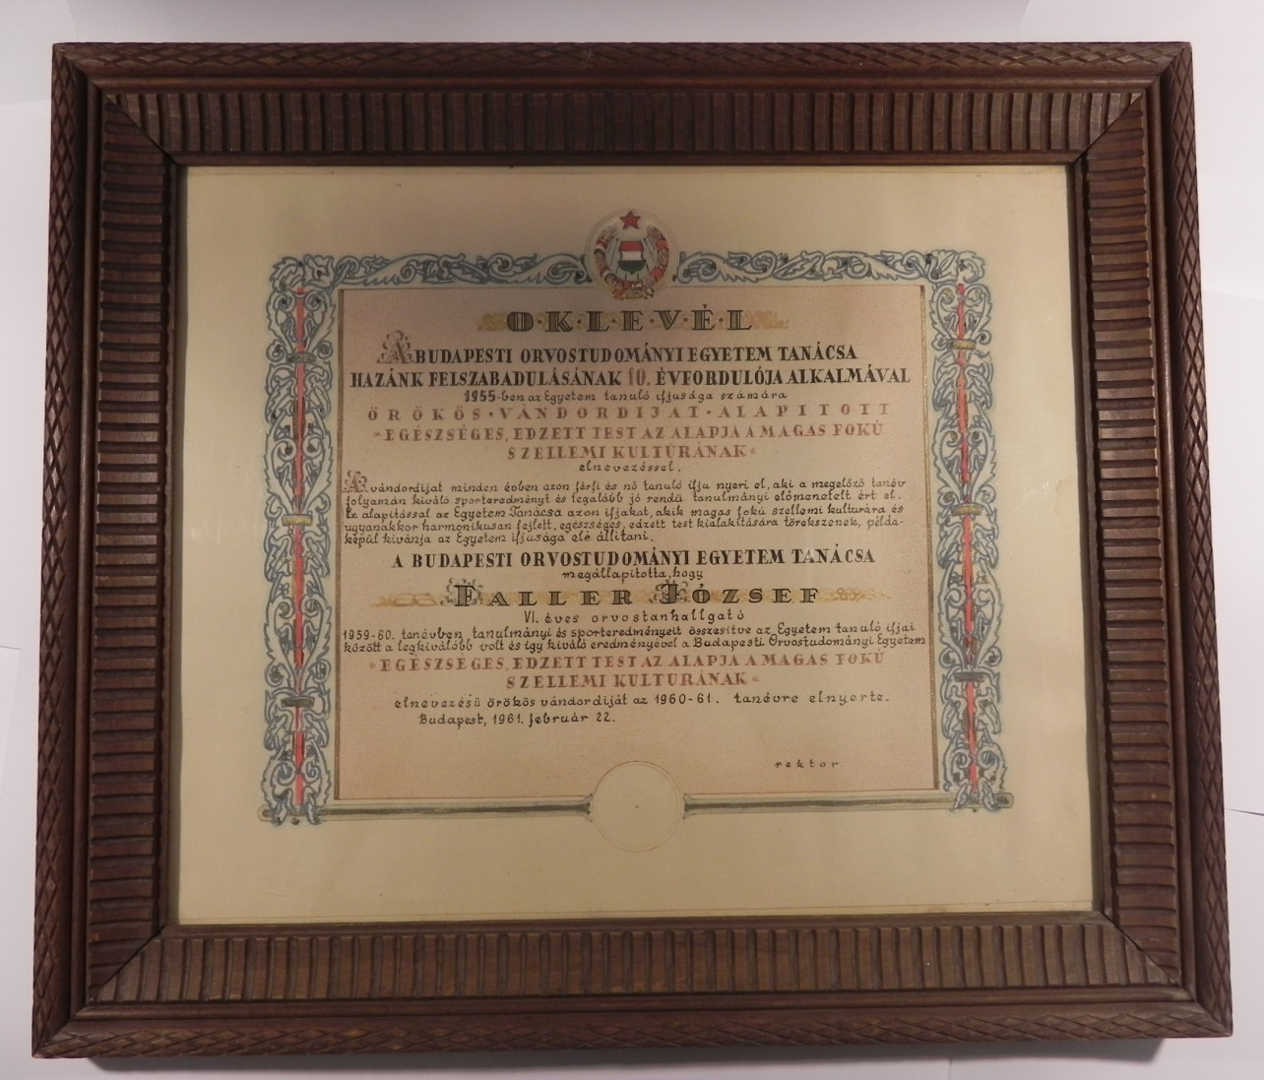
Dr. Faller József
Bronzszobor „Örökös Vándordíj a Tanulás és Sportban Kitűnt Hallgatóknak” (1959-1960)
„Egészséges Edzett Test az Alapja a Magas Fokú Szellemi Kultúrának” (1961)

Slide 9
Dr. Füzi Miklós
Prof. Füzi Miklós leckekönyve (1940-1946)

Slide 10
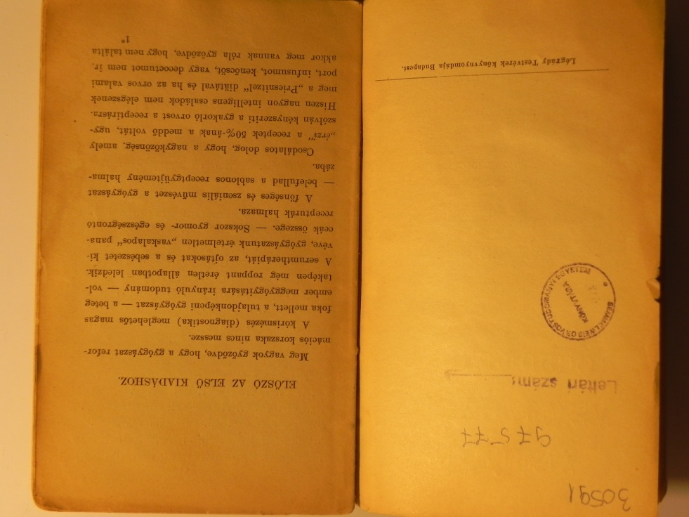
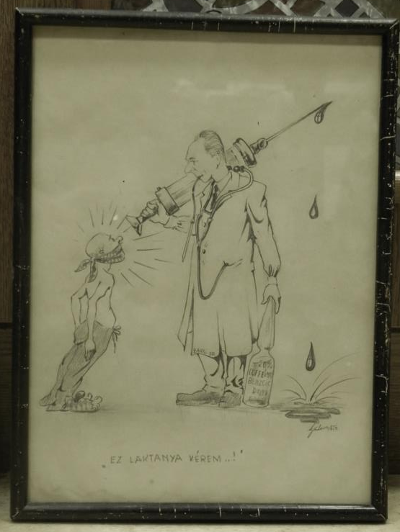
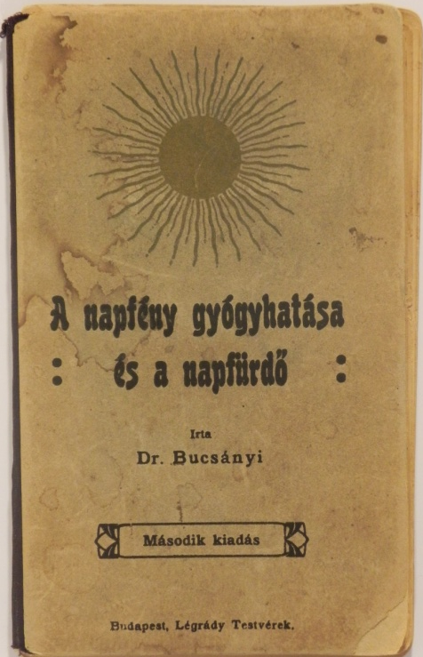
Dr. Geges József
Karikatúra (1952)
Dr. Bucsányi: „A napfény gyógyhatása és a napfürdő” című muzeális könyv (1908)

Slide 11
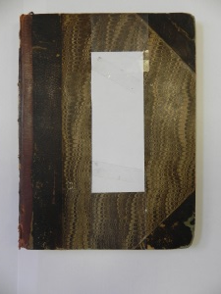
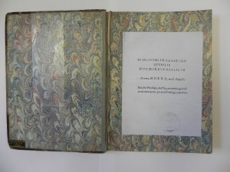
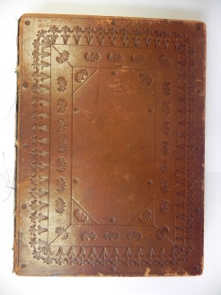
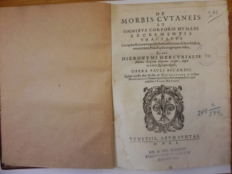
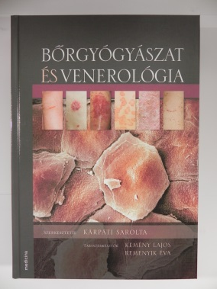
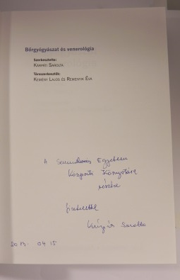
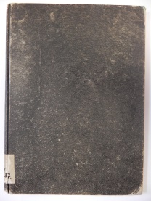
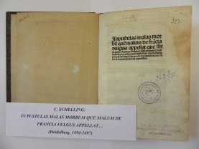
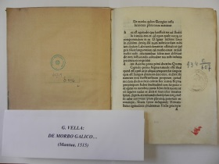
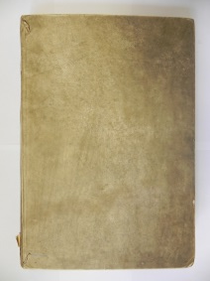
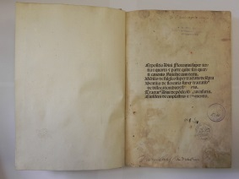
Dr. Kárpáti Sarolta
Kárpáti Sarolta: „Bőrgyógyászat és Venerológia” (2013)
Ősnyomtatványok FRACASTORIUS Hieronymus: Syphilis, sive morbus Gallicus (1530)
SCHELLIG Conradus: In pustulas malas morbum quem malum (1494-1497)
VELLA Georgius: De morbo galico (1515)
MERCURIALIS, Hieronymus: De morbis cutaneis et omnibus (1601)
BRONOVIUS Martinus: Tartariae descriptio (1595)
GARBO Aldobrandino de: Expositio Dini Florentini super tertia (1496)

Slide 12
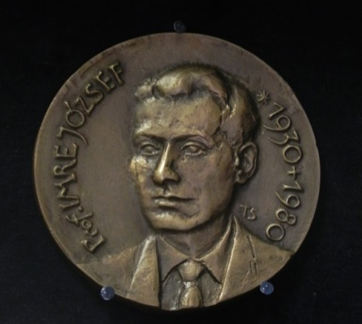
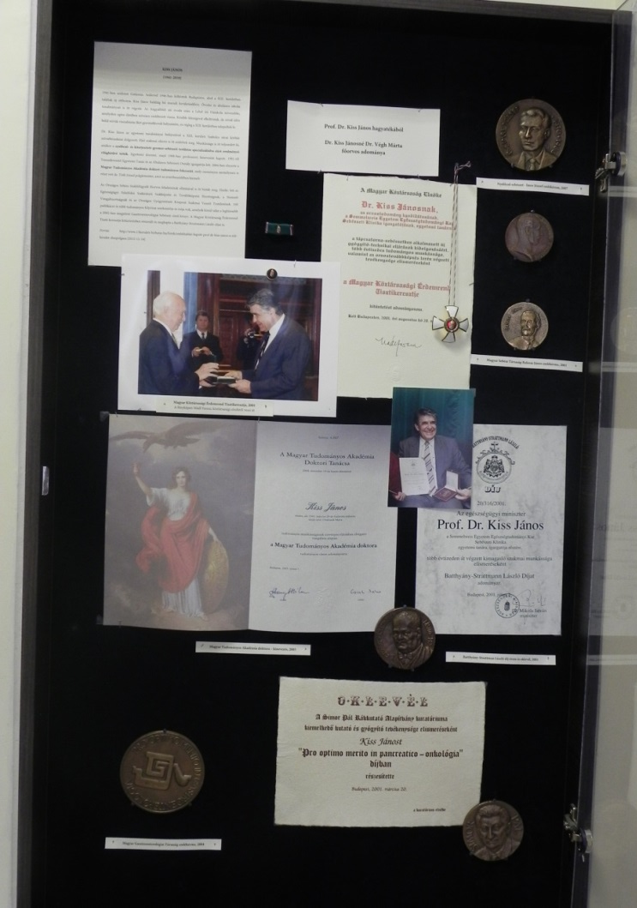
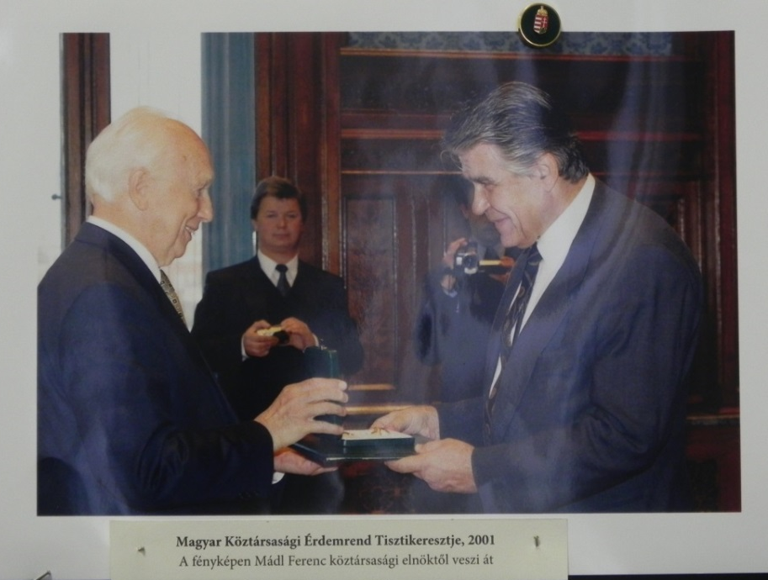
Dr. Kiss Jánosné Dr. Végh Márta
Prof. Kiss János hagyatéka

Slide 13
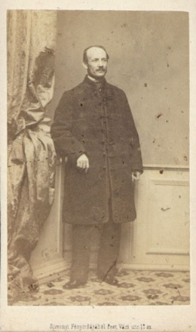
Dr. Lerch Ferenc
Dr. Balassa János fényképe

Slide 14
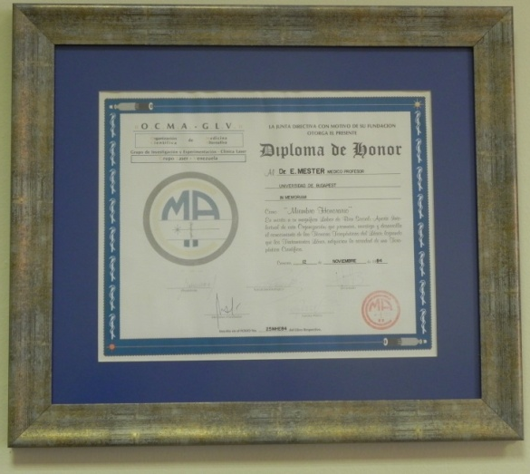
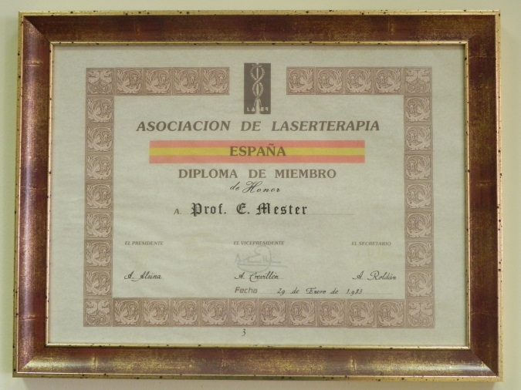
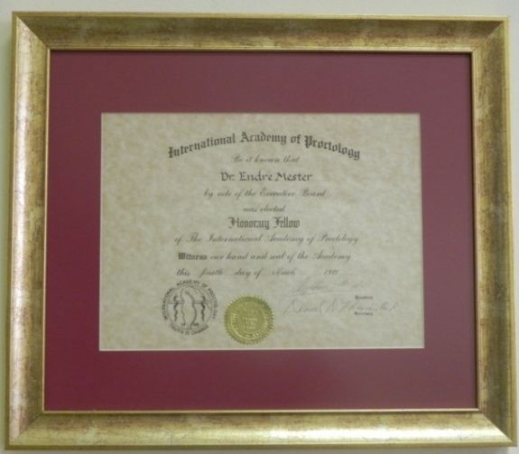
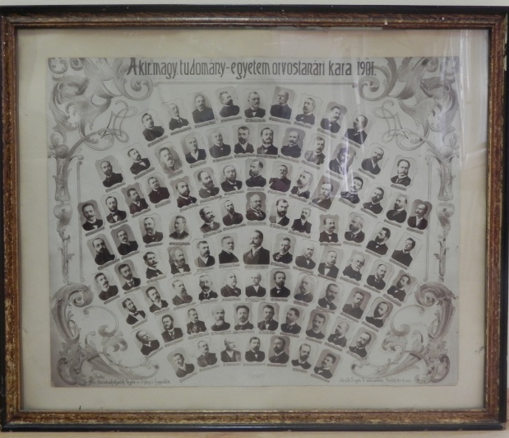
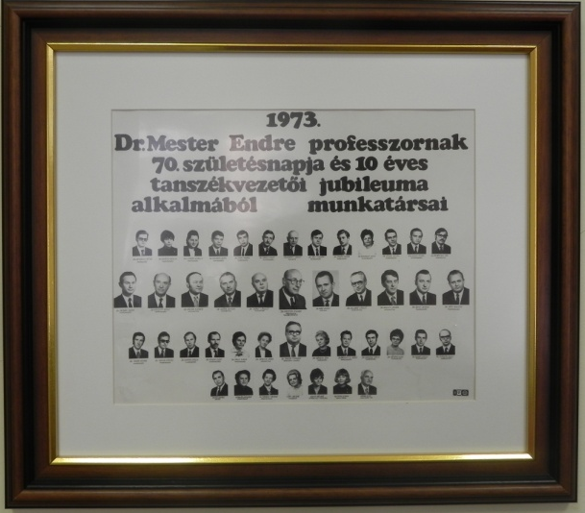
Dr. Mester Ádám
Prof. Mester Endre diplomái (1971, 1983, 1984) A királyi magyar tudomány-egyetem orvostanár kara tablókép (1901)
Mester Endre professzor 70. születésnapja, valamint a 10 éves tanszékvezetői jubileuma alkalmából készült tablókép (1973)

Slide 15
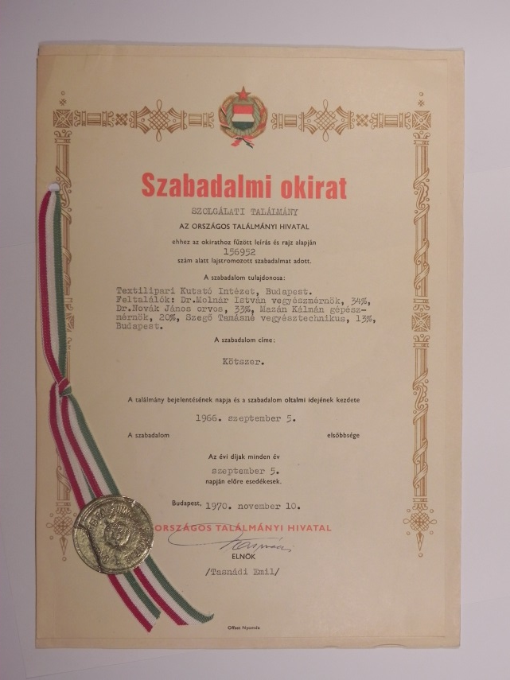
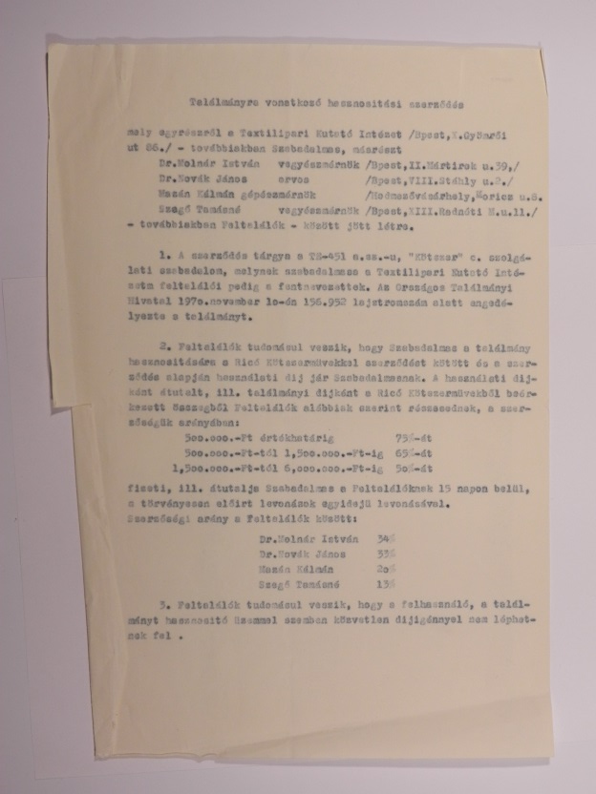
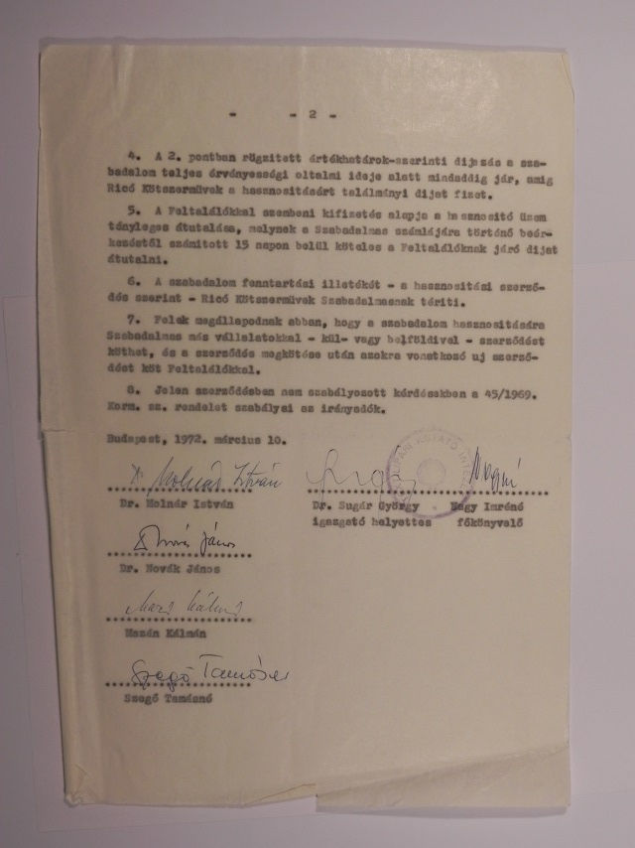
Dr. Novák Mária
Professzor Novák János munkásságából: Szabadalmi okirat (1966) szabadalmi leírás (1966) és hasznosítási szerződés (1972)

Slide 16
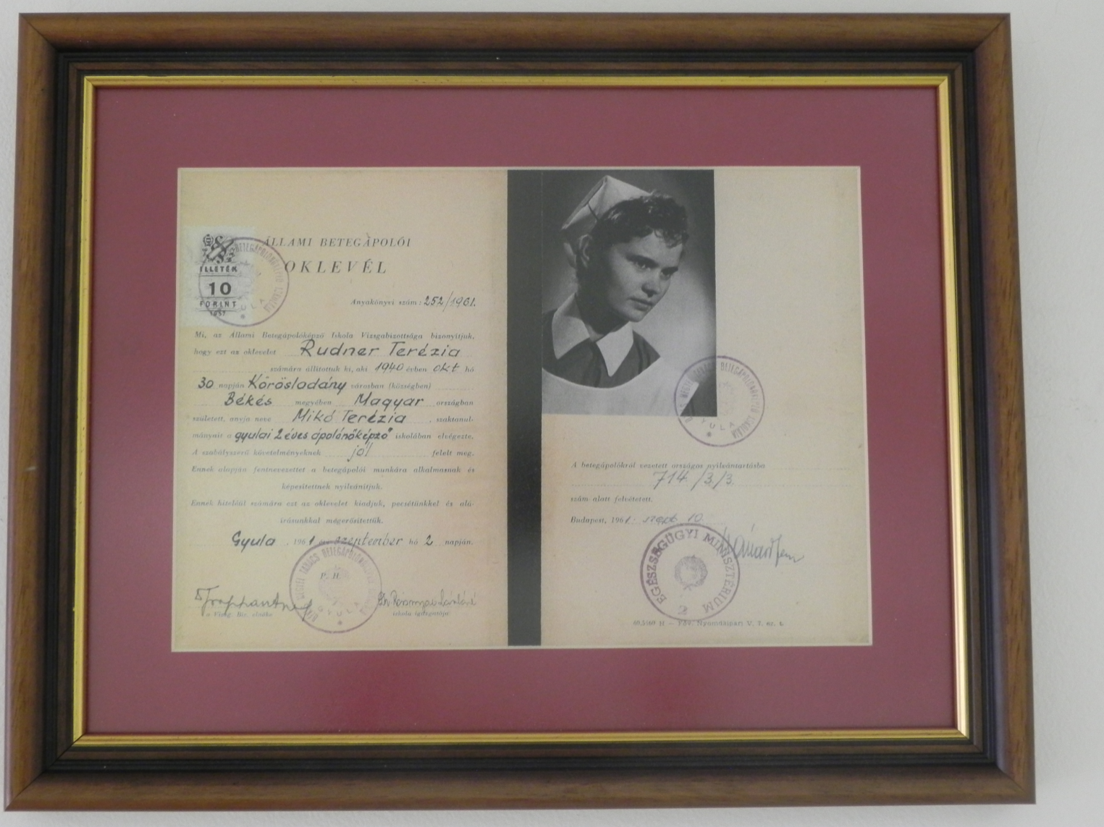
Raskovicsné csernus mariann
Rudner Terézia Állami Betegápolói Oklevele (1961)

Slide 17
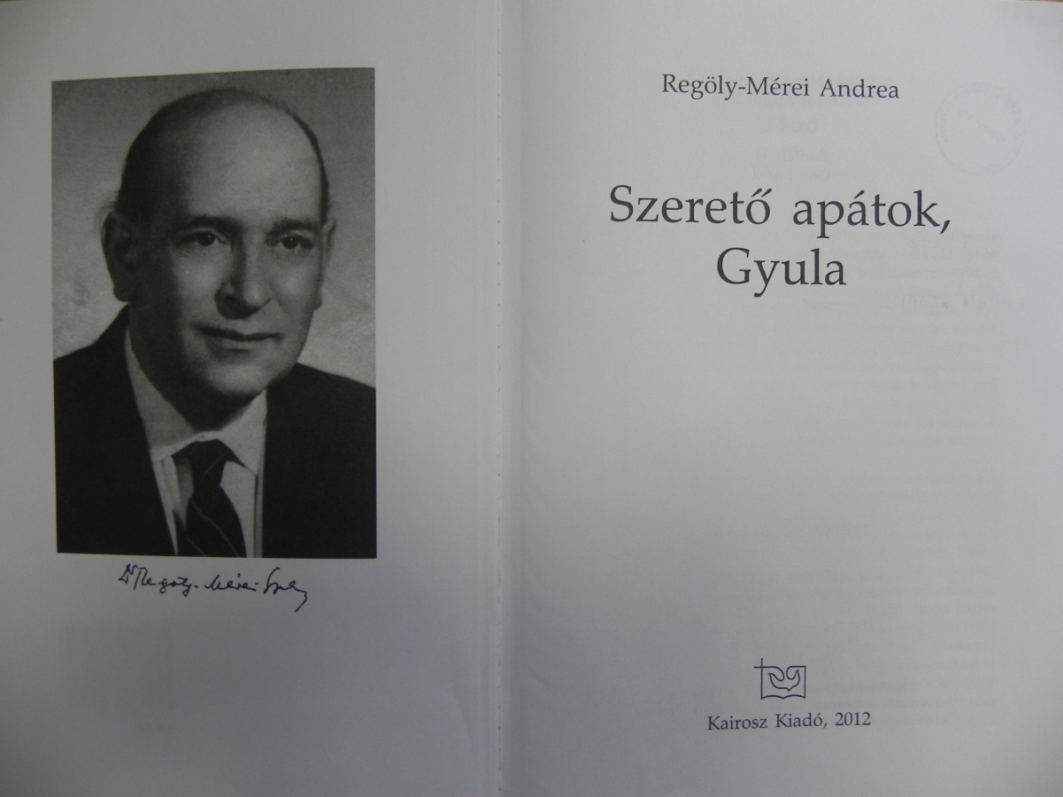
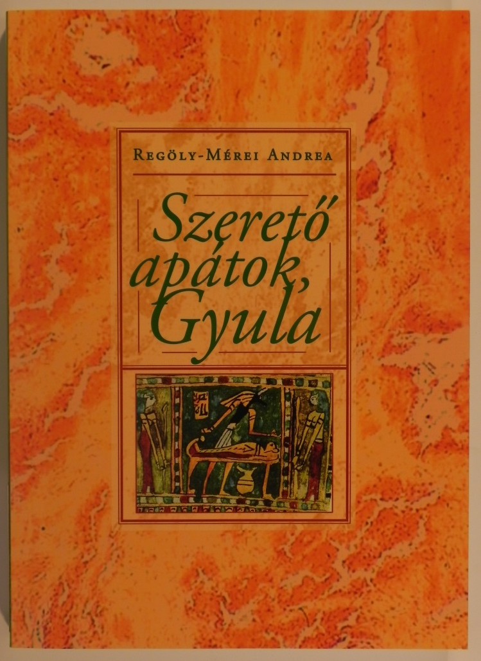
Regöly-Mérei Andrea
Regöly-Mérei Andrea: „Szerető apátok, Gyula” című könyve (2012)

Slide 18
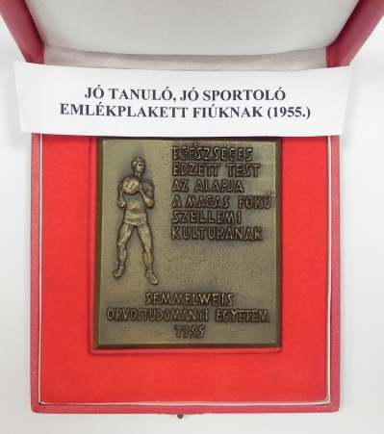
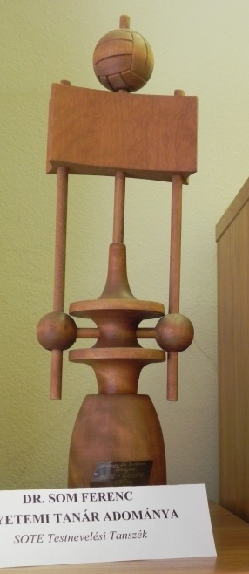
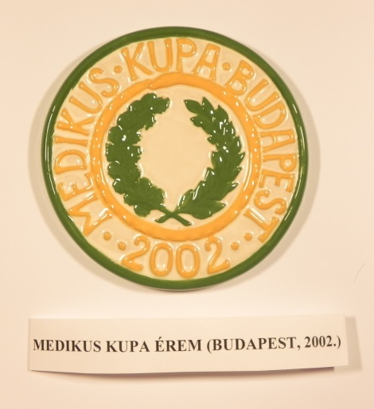
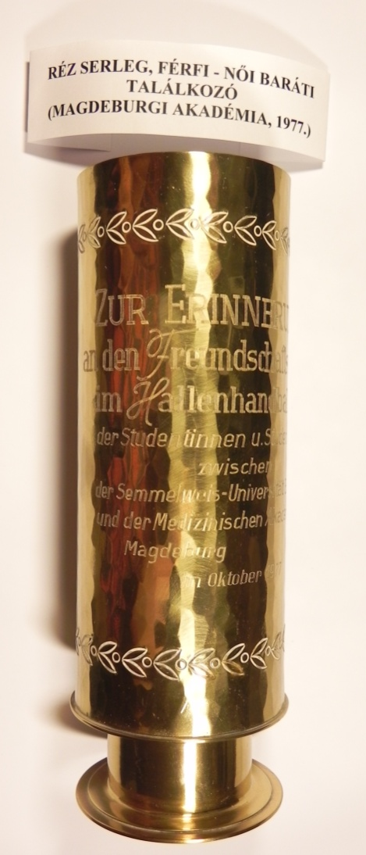
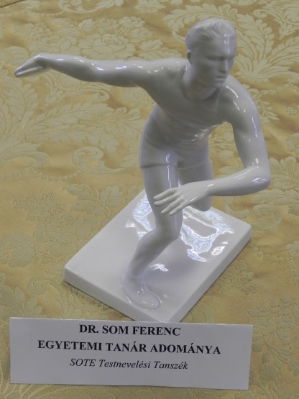
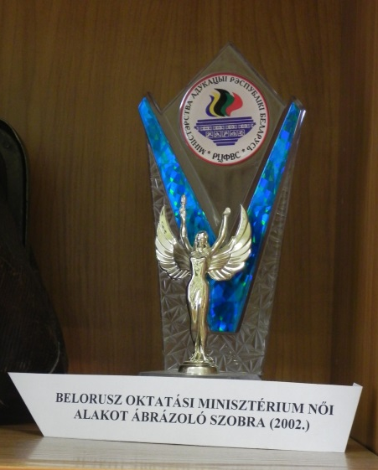
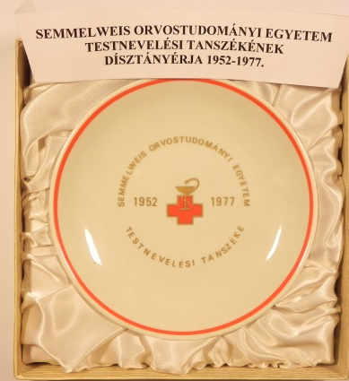
Dr. Som Ferenc
„Jó Tanuló, Jó Sportoló” emlékplakett (1955), Diszkoszvető fiú (1954), Fakupa (1987), Testnevelési tanszék dísztányér (1952-1977), Rézserleg (1977), Medikus kupa emlékérem (2002), Belorusz Oktatási Minisztérium női alakot ábrázoló szobra (2002)

Slide 19
Dr. Somogyi Szilvia
Prof. Somogyi Szilveszter sebész hagyatéka

Slide 20
Dr. Stampf György
Zárt rendszerű G5-ös zsugorüveg szűrő

Slide 21
Dr. Szentágotai T. Lóránt
Biológiai mikroszkóp, tűsterilizáló, TBC-oltás teljes felszerelése, laboratóriumi centrifuga

Slide 22
Szlukáné Fajth Mária
Kitüntetéses védőnői oklevél (1974)

Slide 23
Dr. Szőke Éva
Engler-féle viszkoziméter

Slide 24
Dr. Vásárhelyi Barna
Laboratóriumi üvegtárgyak

Slide 25
Dr. Vértes László
Schimmelbusch ovális és kerek fertőtlenítő, kórházi lámpa, Semmelweisről szóló unikális könyvek

Slide 26
Dr. Vincze jános
Vincze János: „Dr. Orsós Ferenc Professzor Igazsága”, illetve „Biofizika” stb. művei több példányban

Slide 27
Walkó György
Walkó Rezső diplomája (1896), Walkó Rezső gyászjelentése (1925) és különlenyomata (1904)

Slide 28
Nagy Ferenc
Vörösmarty Mihály: Szózat, Erkel Ferenc megzenésítésében (1847)

Slide 29
Köszönjük a nagylelkű felajánlásokat!

